Slide 1
CHƯƠNG II. DÃY SỐ. CẤP SỐ CỘNG VÀ CẤP SỐ NHÂN
ÔN TẬP CHƯƠNG
BÀI TẬP CUỐI CHƯƠNG II
1 tiết: T17
GV Trương Tử Trang – THPT Vĩnh Thạnh 1
Notes:
Bìa. Đáp án, lời giải hiện theo click. Nút GeoGebra mở trang online (cần Internet).
Khối 11 năm học 2026 – 2027 không có HS khuyết tật; vẫn ghi đủ chữ trên slide để HS tự đọc lại.

Slide 2
MỤC TIÊU BÀI HỌC
TỔNG KẾT
Yêu cầu cần đạt (SGK tr.56 – 57)
Hệ thống kiến thức Chương II: dãy số, cấp số cộng, cấp số nhân.
Giải các bài tập tổng hợp (Bài 2.22 – 2.32).
Năng lực toán học: tư duy và lập luận; mô hình hoá (đồng hồ, vi khuẩn, cầu thang, fractal); giải quyết vấn đề; sử dụng công cụ (máy tính cầm tay).
Phẩm chất: chăm chỉ, trung thực, trách nhiệm.
Bài tập cuối chương II – Toán 11 2
Notes:
1'. Yêu cầu cần đạt lấy từ khung 'Kiến thức, kĩ năng' SGK tr.56 – 57.

Slide 3
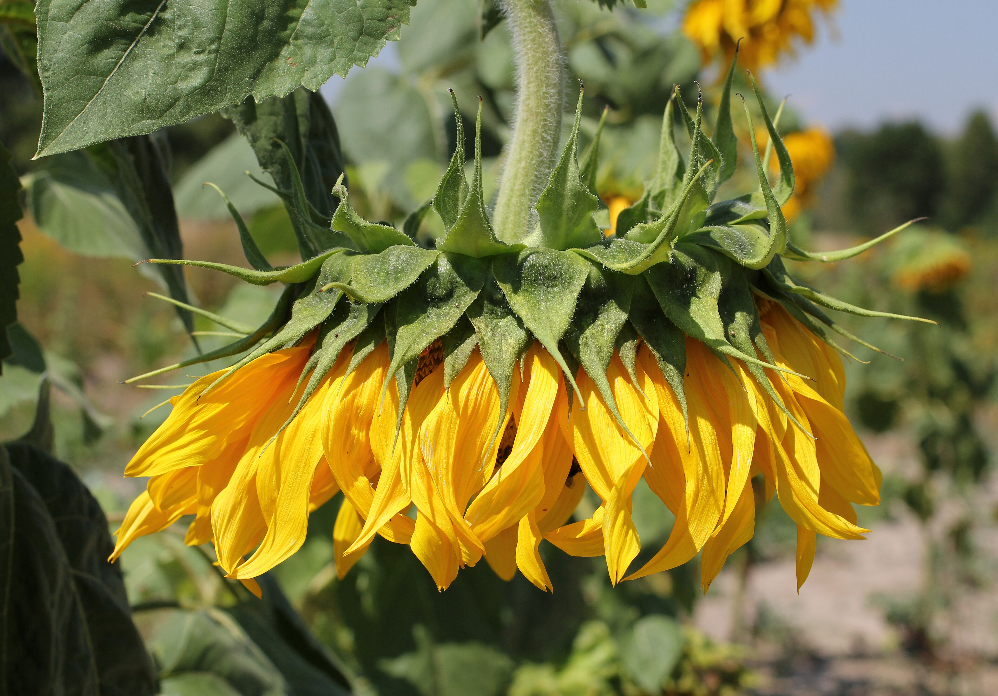

KHỞI ĐỘNG – ÔN TẬP CHƯƠNG II
KHỞI ĐỘNG
Từ số cánh hoa, số hạt hướng dương đến lãi suất ngân hàng, dân số… dãy số có mặt ở khắp nơi. Trước khi luyện tập, em hãy nhớ lại: dãy số tăng, giảm, bị chặn; số hạng tổng quát và tổng $n$ số hạng đầu của cấp số cộng, cấp số nhân.
(Video mở đầu – Bài tập cuối chương II)
▶ VIDEO MỞ ĐẦU
Ảnh: Wikimedia Commons
Bài tập cuối chương II – Toán 11 3
Notes:
Chiếu video mở đầu (ảnh thật, lồng tiếng, phụ đề – không nói đáp án), HS quét QR xem lại. 4'. Các nhóm chuẩn bị trả lời nhanh ở slide hệ thống kiến thức.

Slide 4
HỆ THỐNG KIẾN THỨC CHƯƠNG II
TỔNG KẾT
Dãy số: tăng $u_{n+1}>u_{n}$; giảm $u_{n+1}<u_{n}$; bị chặn $m≤u_{n}≤M$ với mọi $n∈ℕ^{*}$.
Cấp số cộng: $u_{n}=u_{n−1}+d$; $u_{n}=u_{1}+(n−1)d$; $S_{n}=\frac{n}{2}[2u_{1}+(n−1)d]=\frac{n(u_{1}+u_{n})}{2}$; $u_{k}=\frac{u_{k−1}+u_{k+1}}{2}$.
Cấp số nhân: $u_{n}=u_{n−1}·q$; $u_{n}=u_{1}q^{n−1}$; $S_{n}=\frac{u_{1}(1−q^{n})}{1−q}$ $\left(q ≠ 1\right)$; $u_{k}^{2}=u_{k−1}·u_{k+1}$.
Bài tập cuối chương II – Toán 11 4
Notes:
3'. HS nhắc lại trước khi GV hiện từng khung.

Slide 5
RUNG CHUÔNG VÀNG – TRẮC NGHIỆM SGK (2.22 – 2.26)
TRÒ CHƠI
🔔 Luật chơi
Mỗi bạn một bộ thẻ A, B, C, D.
Mỗi câu 30 giây – hết giờ cùng giơ đáp án.
Sai: rời sàn thi (được cứu trợ 1 lần).
5 câu trắc nghiệm SGK (Bài 2.22 – 2.26).
Bài tập cuối chương II – Toán 11 5
Notes:
8'. Mỗi câu 30 giây. Đáp án: C D A B C (đối chiếu KHBD).

Slide 6
RUNG CHUÔNG VÀNG – BÀI 2.22
TRÒ CHƠI
Khẳng định nào sau đây là sai?
A. Dãy số tăng thì bị chặn dưới
B. Dãy số giảm thì bị chặn trên
C. Dãy số bị chặn thì phải tăng hoặc giảm
D. Dãy số không đổi thì bị chặn
Đáp án C. Ví dụ $u_{n}=(−1)^{n}$ bị chặn nhưng không tăng, không giảm.
Bài tập cuối chương II – Toán 11 6
Notes:
30 giây. Click 1: đáp án.

Slide 7
RUNG CHUÔNG VÀNG – BÀI 2.23
TRÒ CHƠI
Dãy số $1, \frac{1}{2}, \frac{1}{4}, \frac{1}{8},…$ (số hạng sau bằng một nửa số hạng liền trước). Công thức số hạng tổng quát là
A. $u_{n}={\left(\frac{1}{2}\right)}^{n}$
B. $u_{n}=\frac{{\left(−1\right)}^{n}}{2^{n−1}}$
C. $u_{n}=\frac{1}{2n}$
D. $u_{n}={\left(\frac{1}{2}\right)}^{n−1}$
Đáp án D. Cấp số nhân $u_{1}=1$, $q=\frac{1}{2}$.
Bài tập cuối chương II – Toán 11 7
Notes:
30 giây. Click 1: đáp án.

Slide 8
RUNG CHUÔNG VÀNG – BÀI 2.24
TRÒ CHƠI
Cho dãy số $u_{n}=3n+6$. Khẳng định nào đúng?
A. Cấp số cộng, $d=3$
B. Cấp số cộng, $d=6$
C. Cấp số nhân, $q=3$
D. Cấp số nhân, $q=6$
Đáp án A. $u_{n}−u_{n−1}=3$.
Bài tập cuối chương II – Toán 11 8
Notes:
30 giây. Click 1: đáp án.

Slide 9
RUNG CHUÔNG VÀNG – BÀI 2.25
TRÒ CHƠI
Dãy số nào là cấp số nhân?
A. $u_{1}=−1$, $u_{n+1}=u_{n}^{2}$
B. $u_{1}=−1$, $u_{n+1}=2u_{n}$
C. $u_{1}=−1$, $u_{n+1}=u_{n}+2$
D. $u_{1}=−1$, $u_{n+1}=u_{n}−2$
Đáp án B. $q=2$.
Bài tập cuối chương II – Toán 11 9
Notes:
30 giây. Click 1: đáp án.

Slide 10
RUNG CHUÔNG VÀNG – BÀI 2.26
TRÒ CHƠI
Tổng 100 số hạng đầu của dãy số $u_{n}=2n−1$ là
A. $199$
B. $2^{100}−1$
C. $10 000$
D. $9 999$
Đáp án C. $S_{100}=\frac{100(1+199)}{2}=10 000$.
Bài tập cuối chương II – Toán 11 10
Notes:
30 giây. Click 1: đáp án.

Slide 11
BÀI TẬP 2.27 – 2.29 (SGK TR.57)
LUYỆN TẬP
2.27. Từ 0 giờ đến 12 giờ trưa, đồng hồ quả lắc đánh bao nhiêu tiếng chuông (số tiếng bằng số giờ)? 2.28. Tế bào E. Coli cứ 20 phút phân đôi một lần. Sau 24 giờ có bao nhiêu tế bào?
2.27. Cấp số cộng $u_{1}=1$, $d=1$, 12 số hạng: $S_{12}=78$ tiếng. 2.28. 24 giờ $=72$ chu kì 20 phút: $2^{72}$ tế bào.
2.29. Chứng minh: a) Cấp số cộng: $u_{k}=\frac{u_{k−1}+u_{k+1}}{2}$; b) Cấp số nhân: $u_{k}^{2}=u_{k−1}·u_{k+1}$ $\left(k ≥ 2\right)$.
a) $u_{k−1}+u_{k+1}=(u_{k}−d)+(u_{k}+d)=2u_{k}$. b) $q≠0$: $u_{k−1}u_{k+1}=\frac{u_{k}}{q}·u_{k}q=u_{k}^{2}$ ($q=0$: hiển nhiên).
Bài tập cuối chương II – Toán 11 11
Notes:
8'. Chữa bài: HS trình bày, click hiện đáp án (đối chiếu KHBD; đã kiểm tra bằng Python).

Slide 12
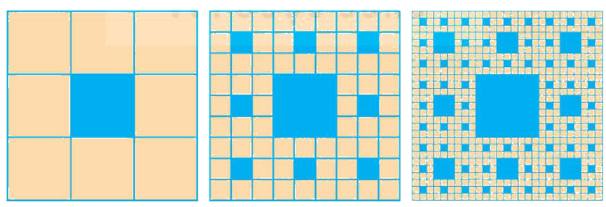
BÀI TẬP 2.30 – 2.32 (SGK TR.57)
VẬN DỤNG
2.30. Ba số lập thành cấp số cộng, tổng bằng 21; cộng thêm lần lượt 2; 3; 9 thì được cấp số nhân. Tìm ba số.
Ba số $x$, $7$, $14−x$; $(x+2)(23−x)=100⇔x^{2}−21x+54=0⇔x=3$ hoặc $x=18$: bộ $3; 7; 11$ hoặc $18; 7; −4$.
2.31. Sàn tầng một cao hơn sân 0,5 m; cầu thang 25 bậc, mỗi bậc cao 16 cm. a) Độ cao bậc thứ $n$ so với sân. b) Độ cao sàn tầng hai.
Hình 2.1
a) $v_{n}=50+16n$ (cm), $1≤n≤25$. b) $v_{25}=450$ cm $=4,5$ m.
2.32. Hình vuông cạnh 1 chia 9, tô xanh ô giữa; lặp lại 5 lần (Hình 2.1). Tổng diện tích tô xanh?
Lần $k$ tô thêm $\frac{1}{9}{\left(\frac{8}{9}\right)}^{k−1}$: $S_{5}=1−{\left(\frac{8}{9}\right)}^{5}=\frac{26 281}{59 049}≈0,445$.
Bài tập cuối chương II – Toán 11 12
Notes:
10'. Chữa bài: HS trình bày, click hiện đáp án (đối chiếu KHBD; đã kiểm tra bằng Python).

Slide 13
TRÒ CHƠI: RUNG CHUÔNG VÀNG
TRÒ CHƠI
🔔 Luật chơi
Mỗi bạn một bảng con – viết đáp án khi hết giờ.
Câu nhiều lựa chọn: ghi A, B, C hoặc D (30 giây).
Câu Đúng/Sai: ghi Đ hoặc S cho từng ý (60 giây).
Câu trả lời ngắn, thực tế: ghi một số (60 giây).
Sai: rời sàn thi. Bạn trụ lại cuối cùng rung chuông vàng!
Bài tập cuối chương II – Toán 11 13
Notes:
Mỗi HS một bảng con. Mỗi câu 30 giây (Đ/S, trả lời ngắn, thực tế: 60 giây). Sai rời sàn thi; có thể 'cứu trợ' 1 lần. Cấu trúc 3 câu theo đề thi từ 2025: nhiều lựa chọn, Đúng/Sai, trả lời ngắn, thực tế. Đáp án đã kiểm tra bằng Python.

Slide 14
RUNG CHUÔNG VÀNG – THỬ THÁCH – CÂU 1 (ĐÚNG/SAI)
TRÒ CHƠI
Một vườn cà phê năm đầu thu 2 tấn, mỗi năm sau tăng 10% so với năm trước. Xét tính đúng, sai:
a) Sản lượng các năm lập thành cấp số nhân, $q=1,1$.
ĐÚNG
b) Năm thứ ba thu 2,42 tấn.
ĐÚNG
c) Sản lượng các năm lập thành cấp số cộng.
SAI
d) Tổng 3 năm đầu là 6,62 tấn.
ĐÚNG
Bài tập cuối chương II – Toán 11 14
Notes:
60 giây. Click 1–4. Đ – Đ – S – Đ.

Slide 15
RUNG CHUÔNG VÀNG – THỬ THÁCH – CÂU 2 (TRẢ LỜI NGẮN)
TRÒ CHƠI
Cấp số cộng có $u_{3}=7$, $u_{7}=19$. Tính $u_{10}$.
Đáp số: 28. $4d=12$, $d=3$, $u_{1}=1$; $u_{10}=1+27=28$.
Bài tập cuối chương II – Toán 11 15
Notes:
60 giây. Click 1.

Slide 16

CỦNG CỐ TRỰC TUYẾN – NHIỆM VỤ VỀ NHÀ
TỔNG KẾT
Bài củng cố trực tuyến – quét mã QR hoặc mở đường link:
https://trangtu66.github.io/Taode_thi_online/cc_chuong2_t11.html
Nhiệm vụ về nhà:
Hoàn thiện Bài 2.27 – 2.32.
Đọc trước Bài 8. Mẫu số liệu ghép nhóm (SGK tr.58).
▶ MỞ BÀI CỦNG CỐ
Bài tập cuối chương II – Toán 11 16
Notes:
3'. HS quét QR làm bài củng cố online ở nhà. Đáp án chỉ mở khi GV cho phép.

Slide 17
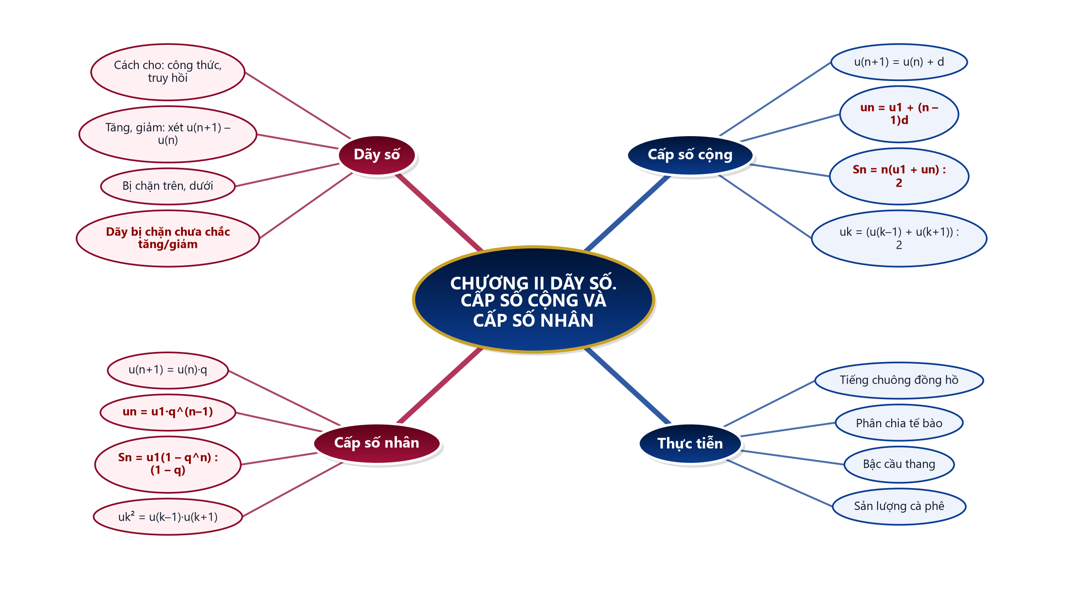
SƠ ĐỒ TƯ DUY – CHƯƠNG II
TỔNG KẾT
Bài tập cuối chương II – Toán 11 17
Notes:
Củng cố cuối chương.

Slide 18
PHỤ LỤC 1 – SAI LẦM THƯỜNG GẶP
DÀNH CHO GV
2.22: cho rằng dãy bị chặn thì đơn điệu.
2.28: lấy 24 thay vì 72 chu kì; nhầm $2^{72}$ với $2·72$.
2.30: đặt ẩn ba số chưa khéo (nên đặt số giữa bằng 7).
2.32: cộng nhầm diện tích các lần (mỗi lần tô thêm trên phần còn vàng).
Bài tập cuối chương II – Toán 11 18
Notes:
Slide ẩn – chỉ GV xem khi chuẩn bị.

Slide 19
PHỤ LỤC 2 – PHÂN HOÁ, DỰ PHÒNG
DÀNH CHO GV
HS cần hỗ trợ: 2.22 – 2.26, 2.27, 2.31.
HS khá, giỏi: 2.29, 2.30, 2.32.
Khối 11 không có HS khuyết tật.
Mất điện/mạng: phiếu in, thẻ A/B/C/D.
Bài tập cuối chương II – Toán 11 19
Notes:
Slide ẩn – chỉ GV xem khi chuẩn bị.

